Slide 1
Advanced Topics in Machine Learning Project Presentation
ΧΑΝΤΖΑΡΙΔΗΣ ΚΥΔΩΝ – ΑΕΜ 64 ΣΚΟΥΡΑΣ ΙΩΑΝΝΗΣ - AEM 56

Slide 2
Dataset
Myocardial Infarction Complications (UCI)
Τα πρώτα columns του dataset (2-112) μπορούν να χρησιμοποιηθούν σαν input για να εφαρμόσουμε classification σε ένα από τα επόμενα columns (113-124). Όλα αυτά τα columns παρατηρήσαμε πως έχουν έντονο class imbalance. Έτσι επιλέξαμε το Column 120. Dressler syndrome (DRESSLER) το οποίο παίρνει τιμές 0 (αν ο ασθενής δεν πάσχει από τον σύνδρομο Dressler) και 1 (αν ο ασθενής πάσχει από τον σύνδρομο Dressler). Τα ποσοστά για αυτό το column είναι:
0: no 1625 95.59%
1: yes 75 4.41%

Slide 3
Missing Values (1)
Αρχικά προσπαθήσαμε να απαλείψουμε τα missing values απο το dataset με τα εξης βηματα.
1.Βρήκαμε ποια columns περιέχουν missing values και σε τι ποσοστό. Έτσι κάναμε ένα print στο console και εμφανίσαμε ένα plot που δείχνει τα missing values για κάθε column.

Slide 4
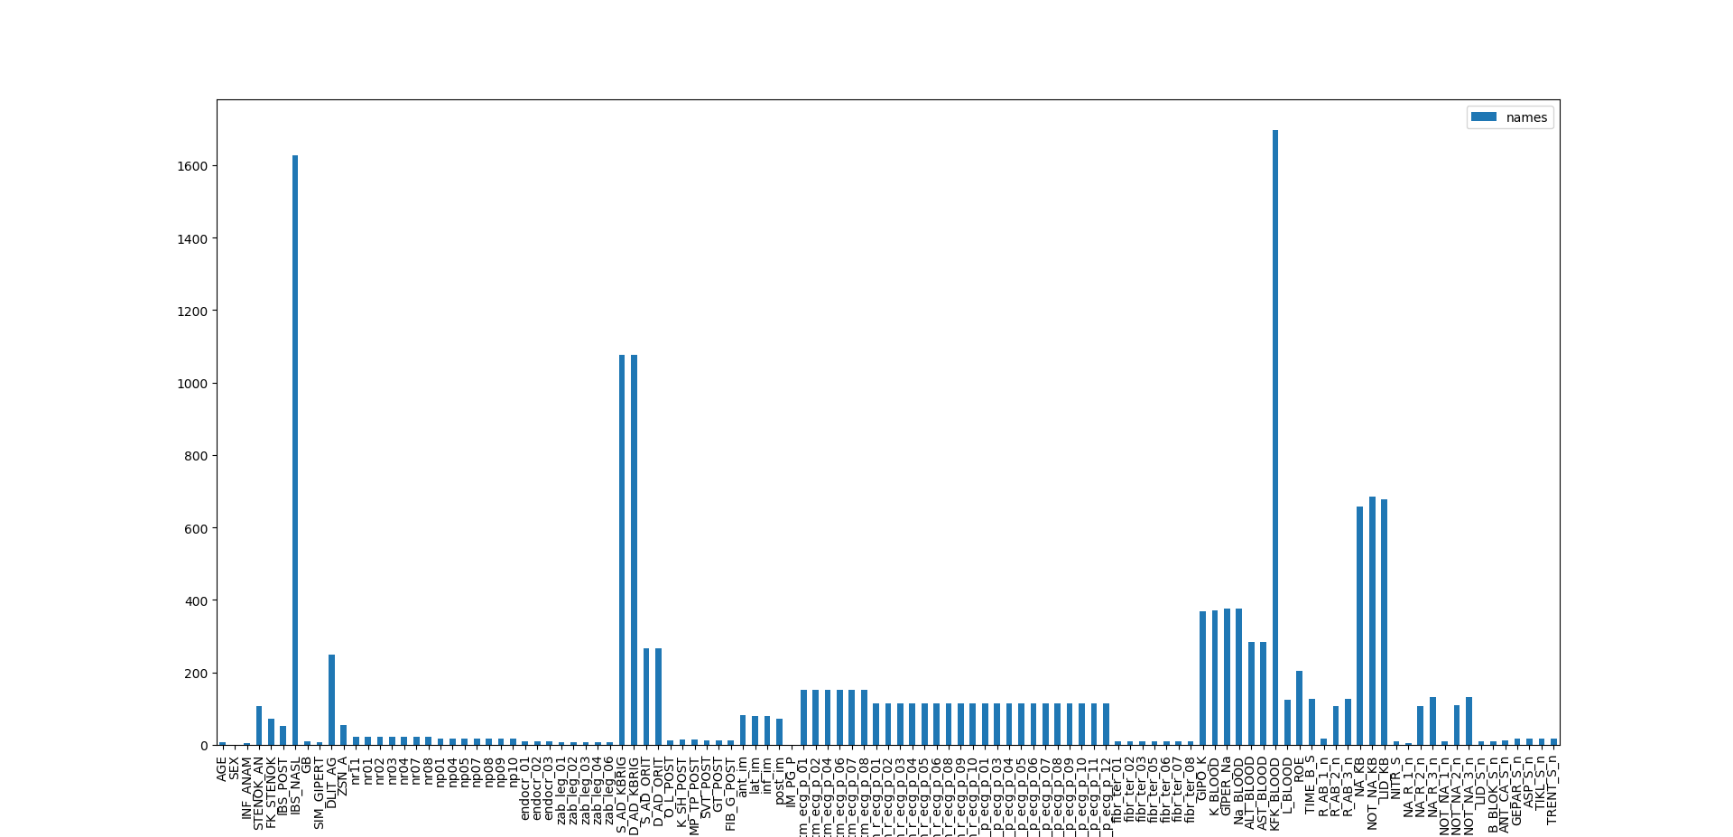
Missing Values(2)

Slide 5
Missing Values(3)
2. Με τη βοήθεια του προηγούμενου σχήματος, αφαιρέσαμε από το dataset τα columns που είχαν υψηλό ποσοστό missing values.
3. Για τα υπόλοιπα columns κάναμε impute τα missing values, με τη βοήθεια της KNNImputer.

Slide 6
Class Imbalance(1)
Εφόσον επεξεργαστήκαμε κατάλληλα το dataset, επιλέξαμε να κινηθούμε με την εξής δομή: -Classification with RandomForest
-SMOTE and classification with RandomForest
-BorderLine Smote and classification with RandomForest
-Random Oversampling and classification with RandomForest
-Clustering Oversampling and classification with RandomForest
-Classification with SVC with weights ( Cost – Sensitive technique)

Slide 7
Class Imbalance(2)
Αρχικά τρέξαμε τον αλγόριθμο του RandomForest χωρίς να εφαρμόσουμε κάποια τεχνική πάνω στο dataset για να δούμε κάποια relevant & irrelevant metrics. Όπως περιμέναμε το accuracy του RandomForest classifier είναι πολύ υψηλό, όμως αυτό δεν αντιπροσωπεύει την αλήθεια εφόσον τα άλλα metrics και οι καμπύλες ROC & Precision Recall δείχνουν πως το αποτέλεσμα δεν είναι ικανοποιητικό.

Slide 8
Class Imbalance(3)
Έπειτα επιλέξαμε να “συνθέσουμε” δεδομένα για το minority class του imbalanced column χρησιμοποιώντας SMOTE και BorderLine SMOTE. Με την κανονική SMOTE τα αποτελέσματα ήταν λίγο καλύτερα, ενώ την BorderLine SMOTE την χρησιμοποιήσαμε για να δούμε αν θα βελτιώσει το classification.

Slide 9
Class Imbalance(4)
Η τρίτη τεχνική που χρησιμοποιήσαμε είναι το τυχαίο OverSampling με τη βοήθεια της συνάρτησης RandomOverSampler.
RandomOverSampler(sampling_strategy='minority')
Έπειτα πειραματιστήκαμε και προσπαθήσαμε να αντιμετωπίσουμε το Class Imbalance με Cluster – Based Sampling με σκοπό να βρούμε clusters στο minority class και βάση αυτών των clusters να κάνουμε το oversampling. Αυτό το υλοποιήσαμε με τη βοήθεια των συναρτήσεων:
1.SMOTE
2.Kmeans

Slide 10
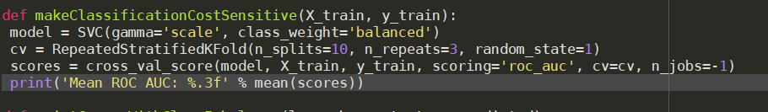
Class Imbalance(5)
Σαν τελευταία τεχνική, επιλέξαμε να συνδέσουμε το Cost-Sensitive learning με το Class Imbalance. Αυτό το κάναμε με τη βοήθεια του SVM.
Οπότε επιλέξαμε να κάνουμε classification με την βοήθεια της συνάρτησης SVC και με balanced weights.

Slide 11
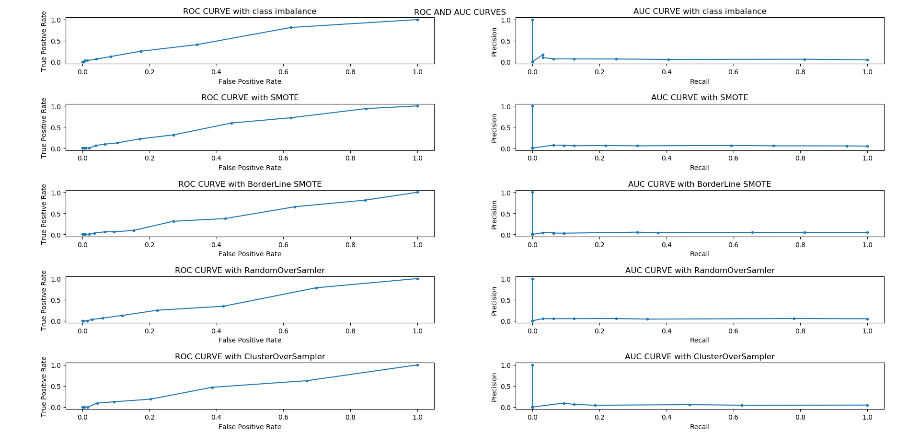
Class Imbalance(6) - Results

Slide 12
Cost sensitive(1)
Στη συνέχεια εξετάζουμε τη χρήση μεθόδων Cost-Sensitive Learning.
Θα εξεταστούν οι εξής μέθοδοι:
- Logistic Regression
- Decision Tree
- Random Forest

Slide 13
Cost sensitive(2)
Οι μέθοδοι αυτές θα συγκριθούν με τρεις διαφορετικές προσεγγίσεις:
- Majority voting
- Cost-sensitive weighted voting
- Cost-sensitive stacking

